Slide 1
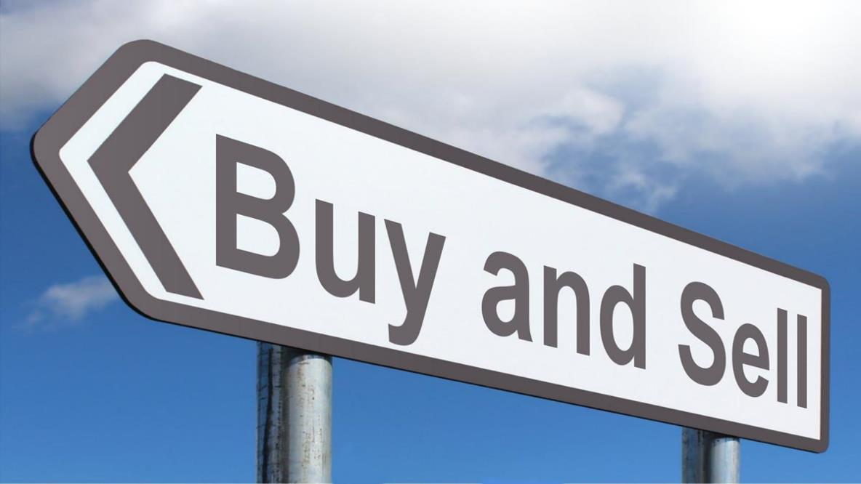
투레이두
-물물 교환 플랫폼-
담임 : 최기근
팀원 : 백인광
김회진
박종혁
김명환

Slide 2
목차
개요
프로젝트 소개
사용 기술
프로젝트 시연
사용기술 설명과
아쉬운 점 및 어려웠던 점
6. QnA

Slide 3

1. 개요
프로젝트 명 : 투레이두
프로젝트 목적 : 물물교환 플랫폼 제작
제작인원 : 4명
제작기간 : 2022-02-14 ~ 2022-03-11 (4주)
사용언어 : Java8, JavaScript ES6, HTML5, CSS3

Slide 4

2. 프로젝트 소개
프로젝트 이름의 의미
Trade(트래이드) + 鬬來二饾(만날 투, 올 래, 두 이, 늘어놓을 두)
두사람이 만나 서로 물건을 교환한다는 의미

Slide 5
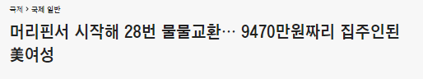
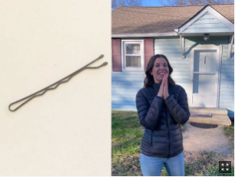
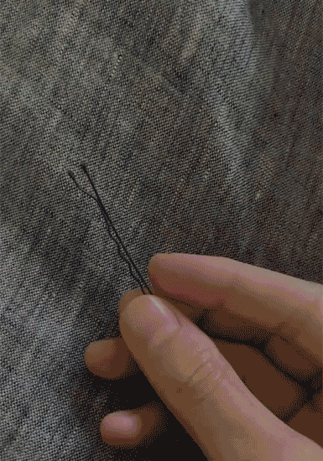
2. 프로젝트 소개
프로젝트 의 목적
꼭 돈으로만 물건을 교환 할 수 있는게 아닙니다.
돈이 없더라도 내가 그와 상응하는 교환 물품이 있다면 물물교환을 통해 원하는걸 얻을 수 있는 물물교환 전용 웹페이지를 제작하고자 하였습니다.

Slide 6







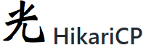



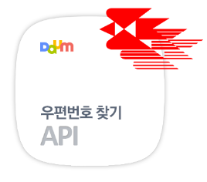

3. 사용기술
Languages
DB&Framework&Server
Tools
API
ⓒSaebyeol Yu. Saebyeol’s PowerPoint

Slide 7
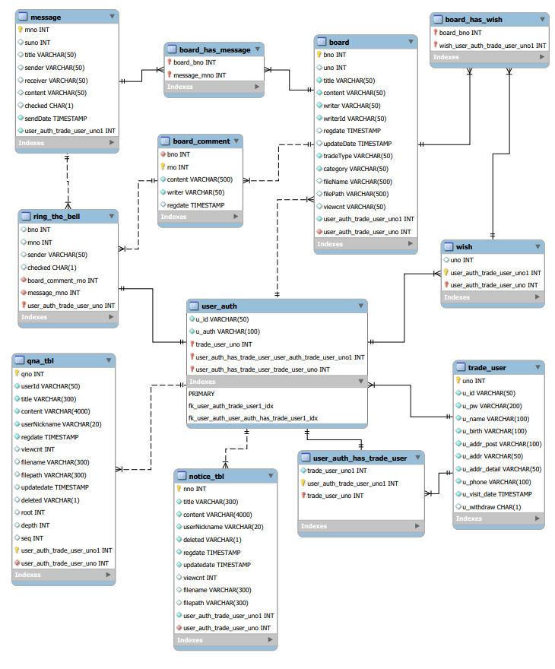
Database 관계도

Slide 8

조원 소개 및 개인 파트
김회진
회원관련(전영역)
보안
김명환
주 거래 게시판 제작
주요 기능 구현(쪽지,찜)
백인광
공지사항 및 QnA 게시판 제작
프로젝트 관리 및 디자인
박종혁
공통 페이지 제작 및 디자인
주요 기능 구현 (쪽지,알림)
Copyrightⓒ. Saebyeol Yu. All Rights Reserved.

Slide 9
4. 프로젝트 시연
Copyrightⓒ. Saebyeol Yu. All Rights Reserved.

Slide 10
5. 사용기술 설명
Copyrightⓒ. Saebyeol Yu. All Rights Reserved.

Slide 11

PART 1
회원관련/보안
김회진
ⓒSaebyeol Yu. Saebyeol’s PowerPoint

Slide 12
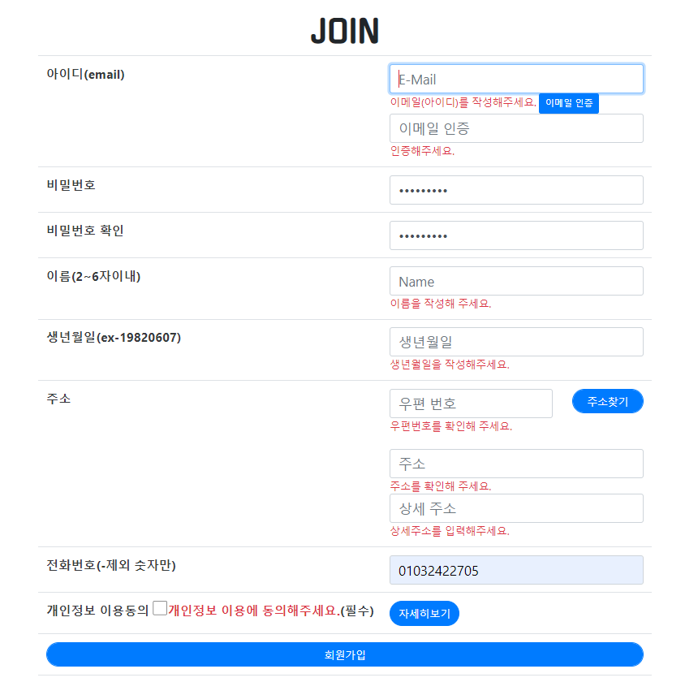
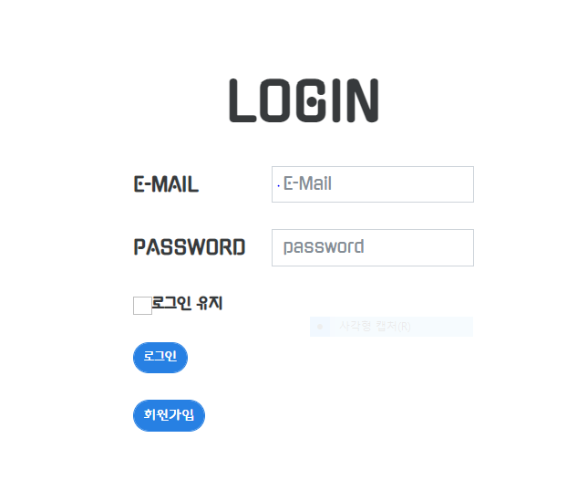
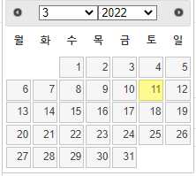
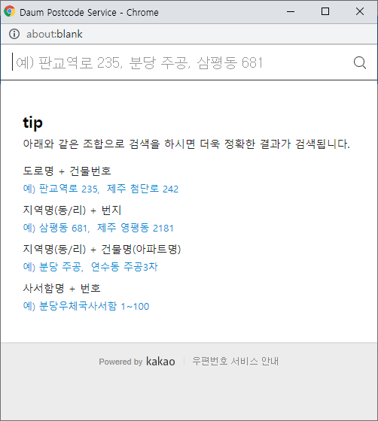
P A R T 1 - 1
회원가입
로그인
이메일을 통한 인증
Datepicker 사용
Validation 사용
다음 지도 api 사용

Slide 13
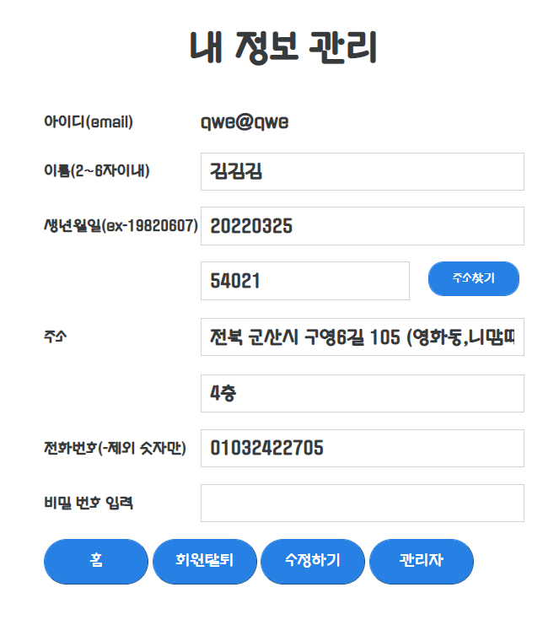
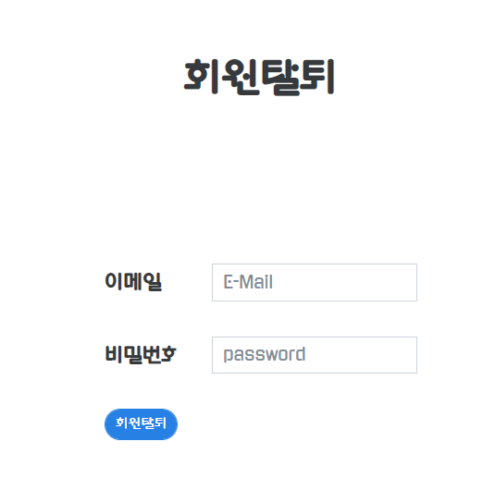
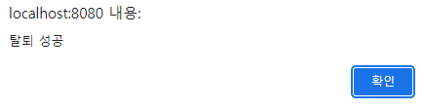
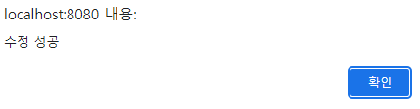
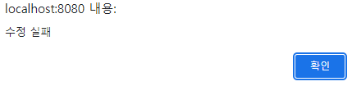
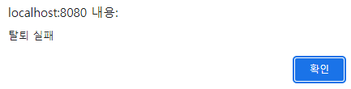
P A R T 1 - 2
수정
탈퇴

Slide 14
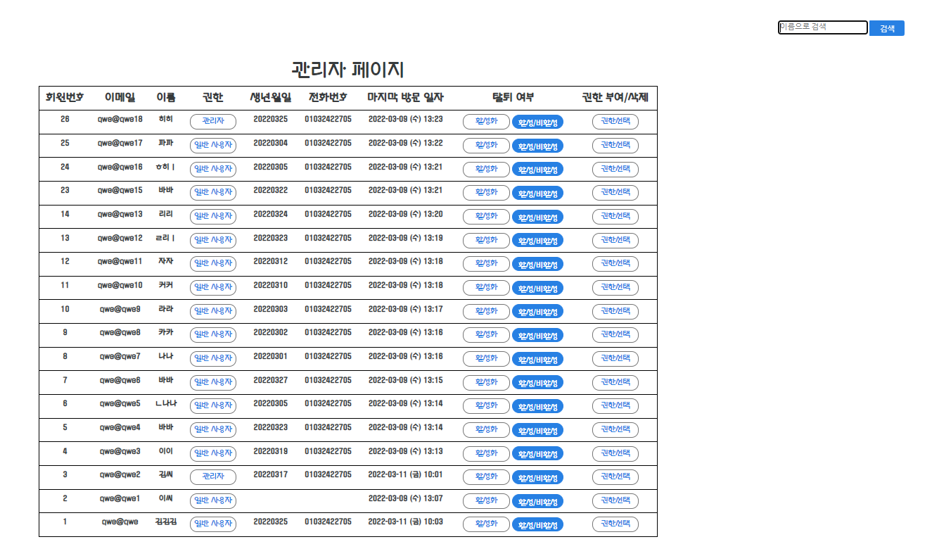
P A R T 1 - 3
관리자
이름을 통한 검색 기능
권한 선택후 일치하는 권한이 있으면 삭제 없으면 부여하는 방식
활성/비활성 선택 후 클릭시 해당 계정을 활성/비활성화 시킬수있다

Slide 15
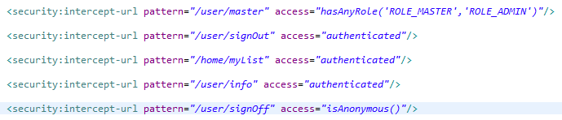
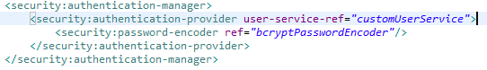
P A R T 1 – 4 Security
Interceptor를 이용한 접근 제한
Bcrypt를 이용한 암호화

Slide 16
PART 2
홈 화면 / 알림 / 메세지
박종혁
ⓒSaebyeol Yu. Saebyeol’s PowerPoint

Slide 17
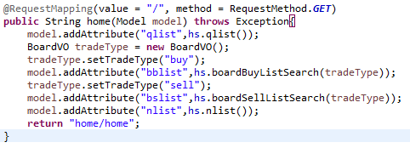
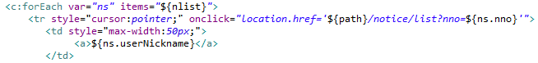
P A R T 2 - 1
홈 화 면
qlist(List<QnABoardVO>) : 자주찾는 질문 (viewcnt)
bblist (List<BoardVO>) : 삽니다 리스트(최근 순서)
Bslist (List<BoardVO>) : 팝니다 리스트(최근 순서)
nlist(List<noticeVO>) : 공지사항 리스트(최근 순서)
Jsp : Jstl EL문으로 반복 출력 및
해당 table row 클릭 시
QueryString을 이용하여 해당 게시글 이동

Slide 18
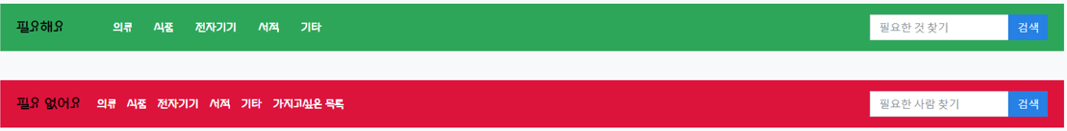
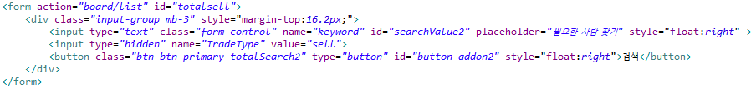
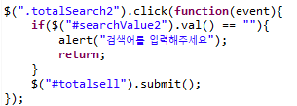
P A R T 2 - 1
홈 화 면
form
공백일 시 alert 후 submit action 동작 X
공백이 아니면 keyword라는 이름으로 value 값 전송
-> board/list로 이동, keyword및 tradeType 조건으로 출력
script

Slide 19

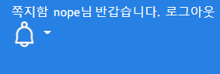
P A R T 2 - 2
H e a d e r

Slide 20
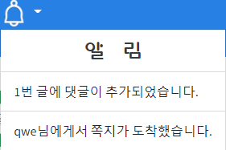
P A R T 2 - 2
H e a d e r
쪽지함 -> msgList( isAuthenticated() -> uno 일치하는 List 출력 )
OO님 반갑습니다. -> user/info
-> 글 작성시 등록한 작성자의 uno값을 기반으로 해당 글에
다른 사용자가 댓글을 작성하는 경우에 ring_the_bell table에
insert 및 출력
-> 다른 사용자가 특정 사용자에게 메시지를 보낼 때 보내고자 하는 유저의
uno와 현재 사용자의 uno가 일치하면 출력

Slide 21
P A R T 2 - 2
알 림 기 능
-> click -> 해당 글로 이동(board/detail)
-> 현재 화면 user에게 message가 도착 했을 시
click -> message 화면(새 창) 열림

Slide 22
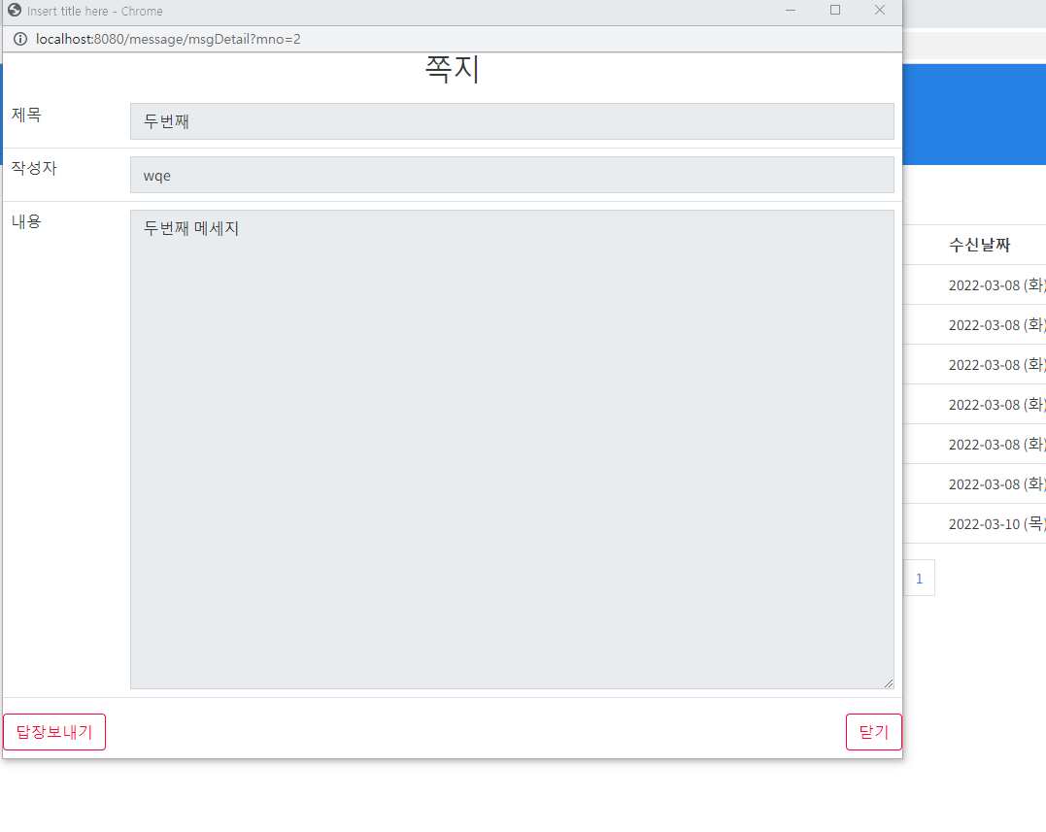
P A R T 2 - 3
메 세 지
READ
message table에 현재 사용자의 uno와 알림 또는 msgList.jsp에서 클릭한
메시지의 mno와 일치하는 정보의 데이터를 불러옴

Slide 23
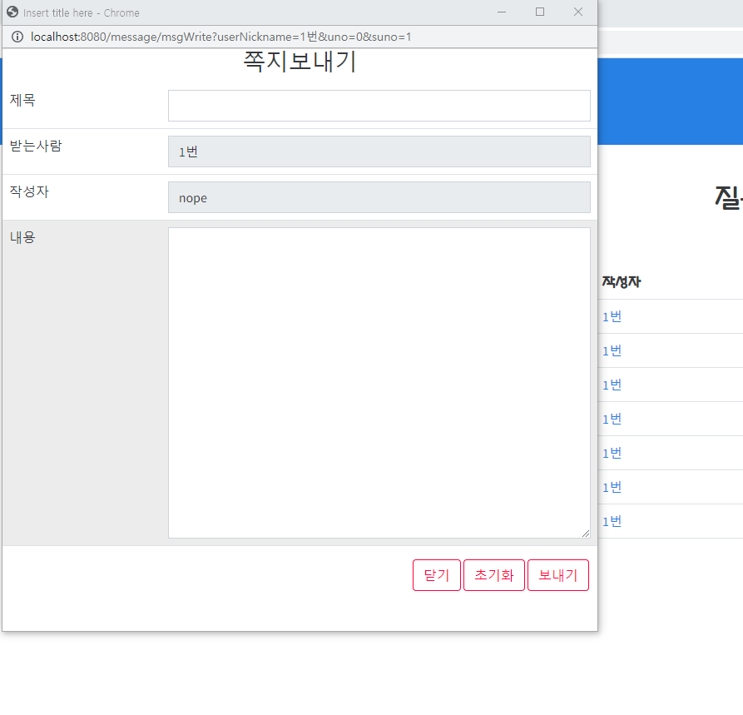
P A R T 2 - 3
메 세 지
WRITE
해당 글의 작성자가 가진 uno를 바탕으로 메시지 전송
suno = 보낸사람의 uno
답장 시 = suno -> uno(받을사람) -> message table insert

Slide 24
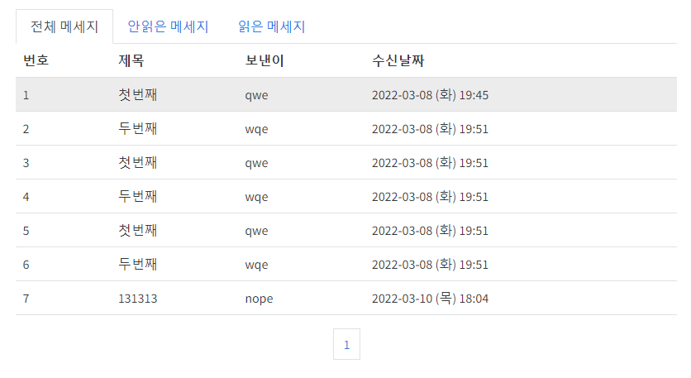
P A R T 2 - 3
메 세 지

Slide 25
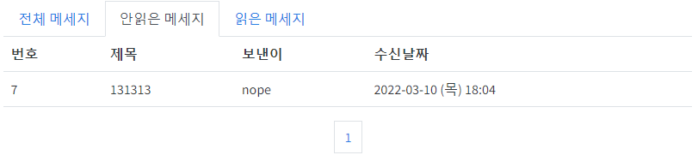
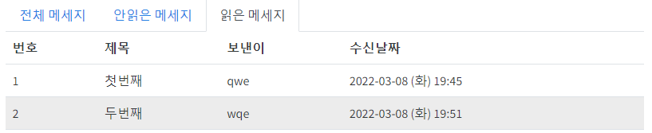
P A R T 2 - 3
메 세 지
인증된 사용자의 uno와 message table의
uno가 일치하며 에서
Checked colum의 값이 n
uno가 일치하며 message table에서
Checked colum의 값이 y

Slide 26
PART 3
공지사항/QnA 게시판
백인광
ⓒSaebyeol Yu. Saebyeol’s PowerPoint

Slide 27
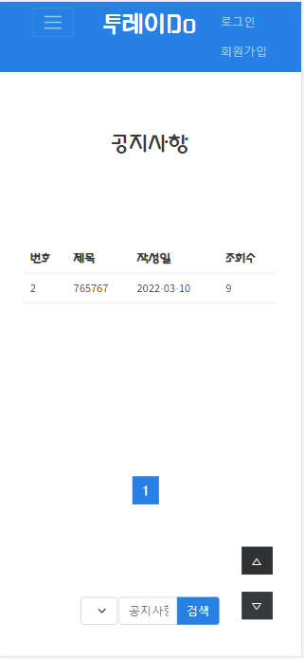
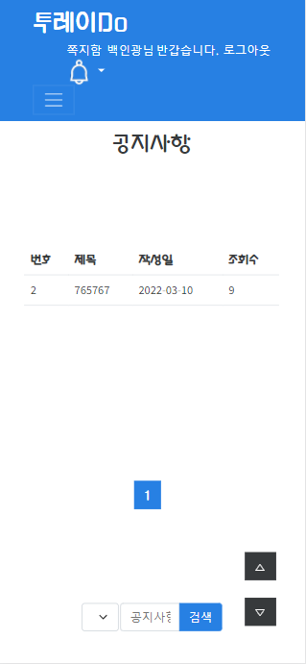
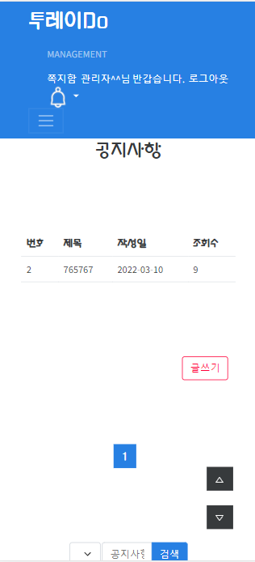
P A R T 3 – 1 공지사항
Read
관리자
비로그인
로그인
관리자인 경우 글쓰기 허용
페이징 처리
제목,내용 검색

Slide 28
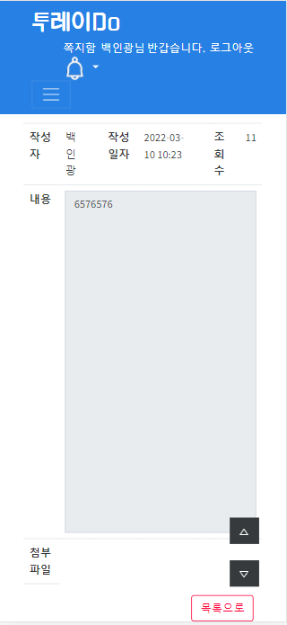
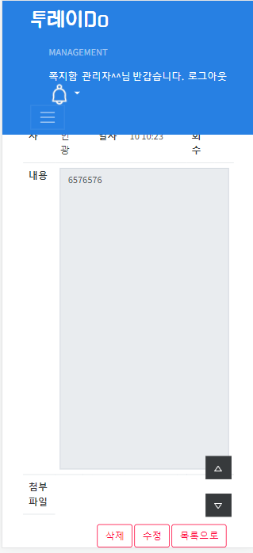
P A R T 3 – 1 공지사항
Read
로그인
관리자
관리자만 삭제 수정 허용

Slide 29
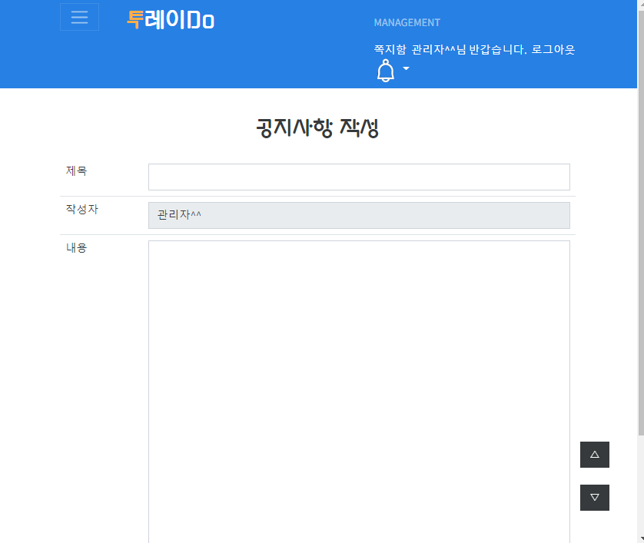
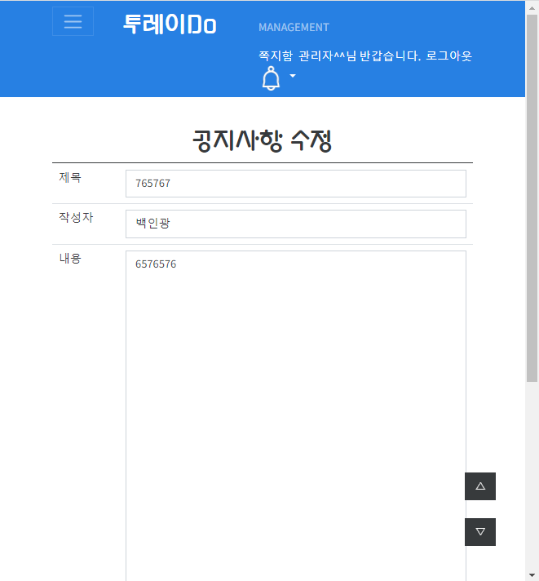
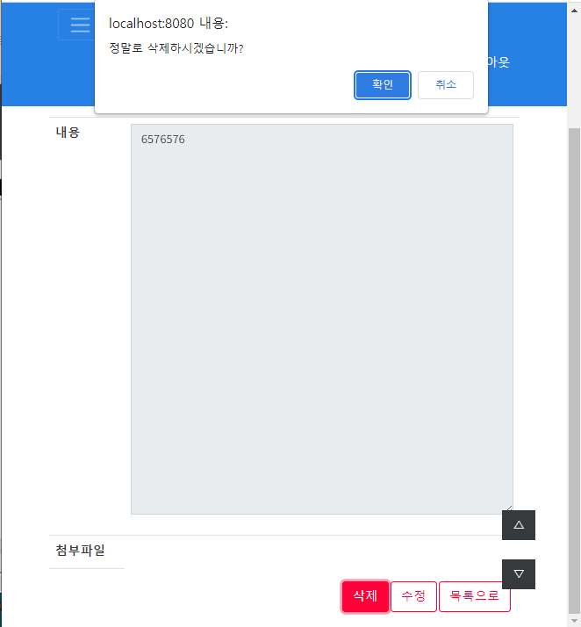
P A R T 3 – 1 공지사항
Create,Update,Delete
Create
Update
Delete

Slide 30
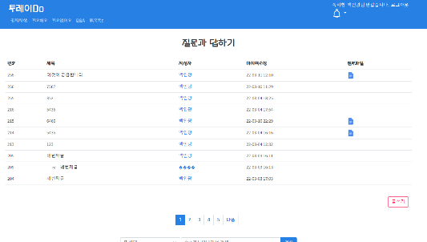
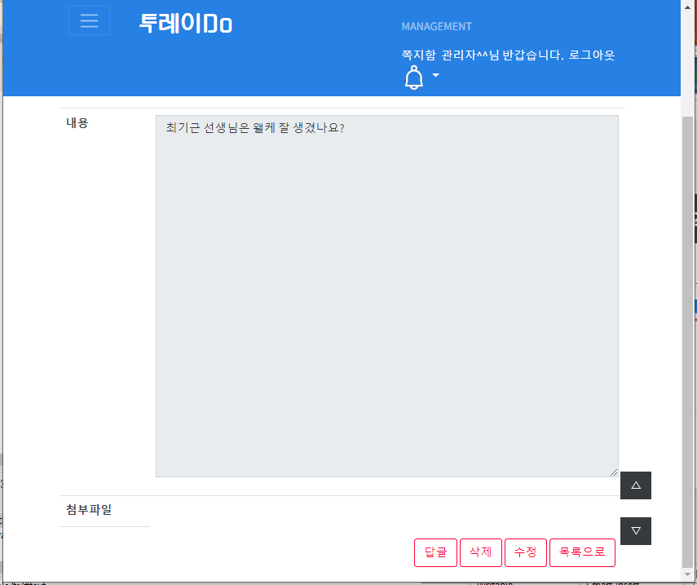
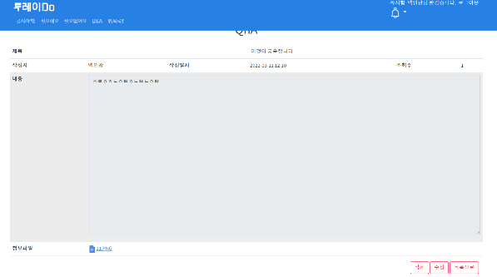
P A R T 3 – 2 QnA
Read
리스트
관리자 상세보기
관리자만 답글 기능 가능
본인 글 상세보기

Slide 31
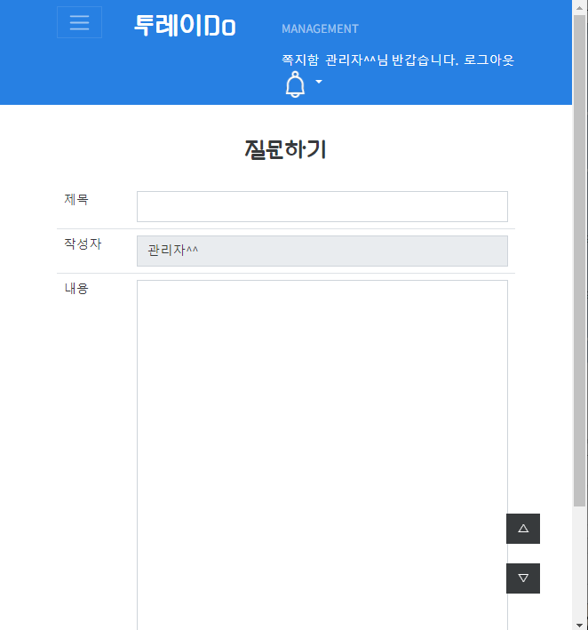
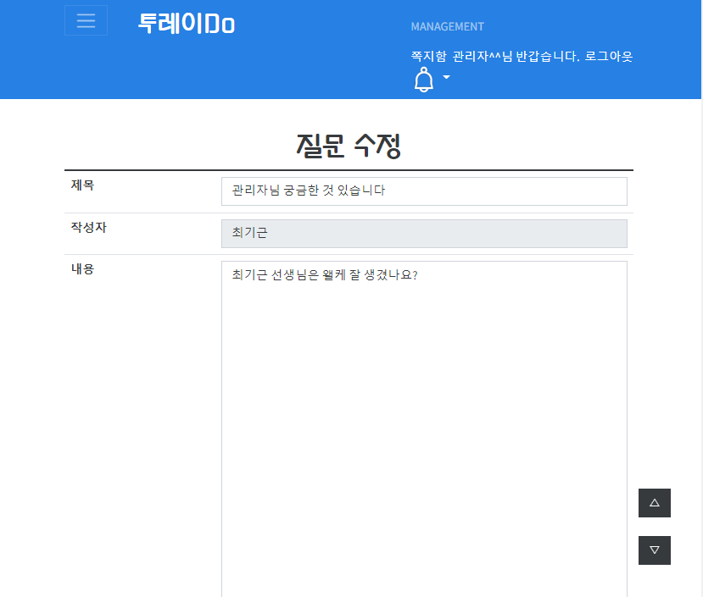
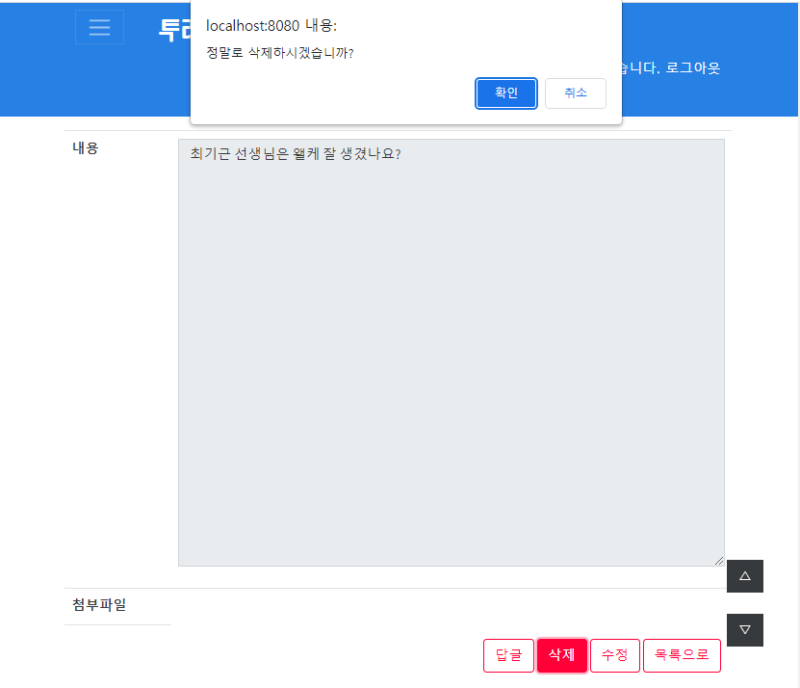
P A R T 3 – 2 QnA
Create,Update,Delete
Create
Update
Delete

Slide 32
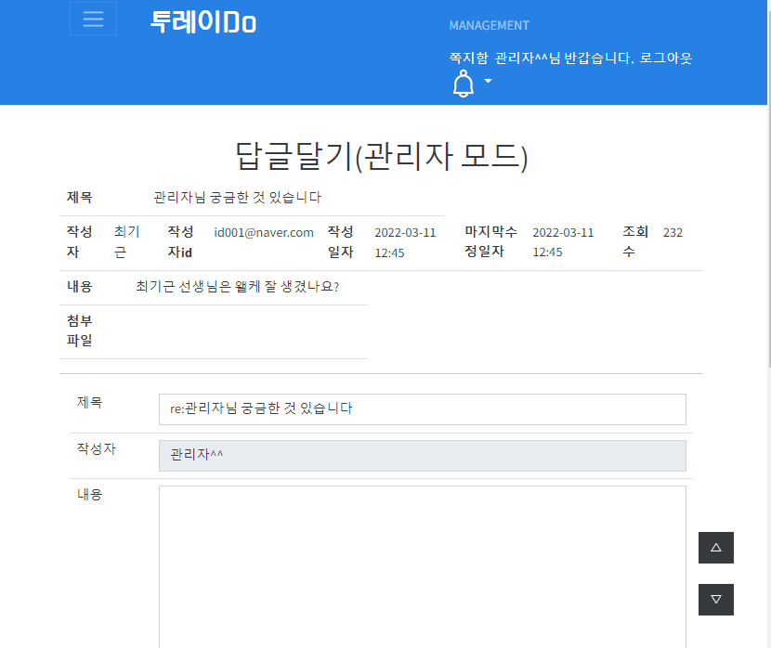
P A R T 3 – 2 QnA
Reply
관리 편의 고려 원글 정보출력

Slide 33
PART 4
물품 등록/수정/삭제,찜,댓글
김명환
ⓒSaebyeol Yu. Saebyeol’s PowerPoint

Slide 34
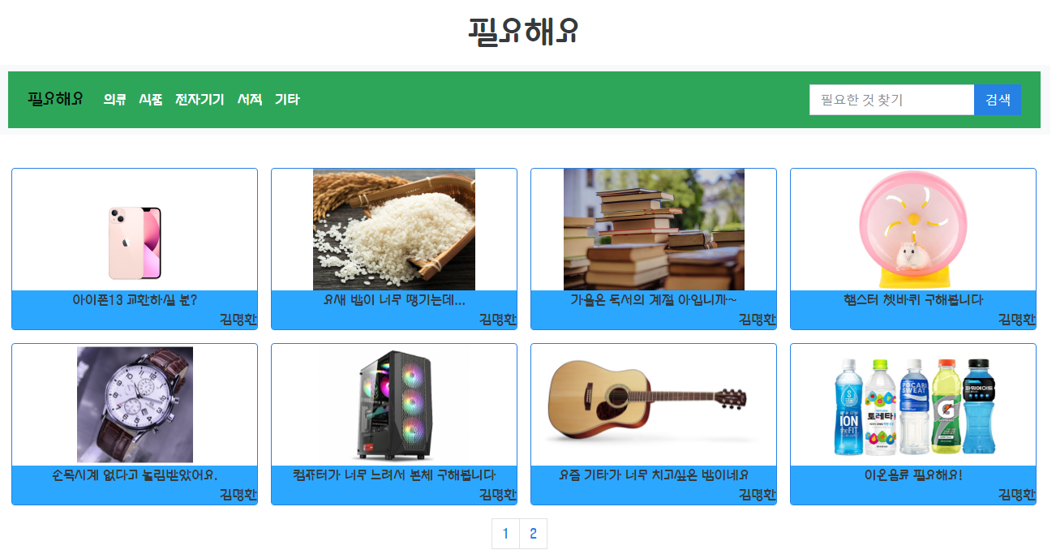
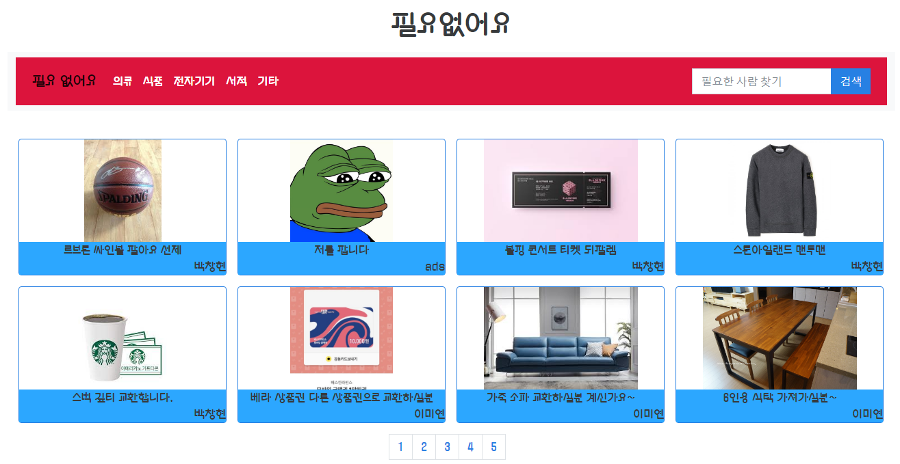
P A R T 4 – 1 물품 리스트 (필요해요/필요없어요)
필요해요
(교환 시 자기가 원하는 물품)
리스트 클릭 시 물품
상세보기 페이지로 이동
필요없어요
(교환 시 자기가 주고싶은 물품)

Slide 35
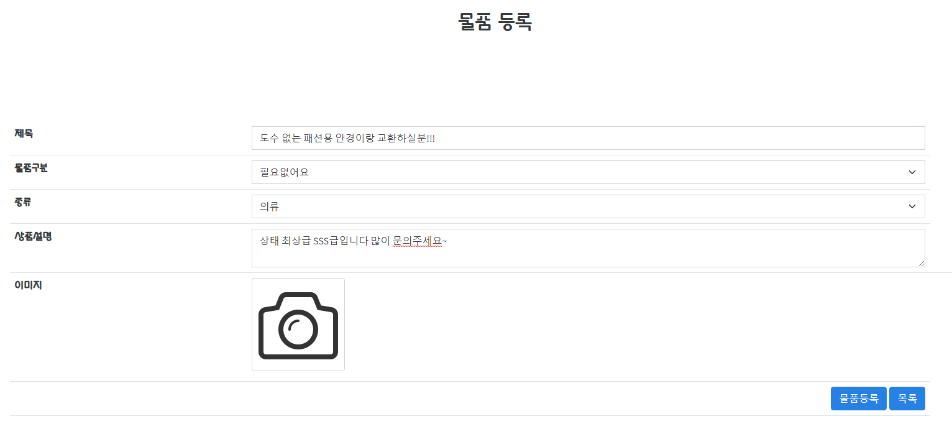


P A R T 4 – 2 물품 등록

Slide 36





P A R T 4 – 3 물품 상세보기 – 찜
쪽지 보내기/찜 버튼
찜 가능 품목일 때
이미 찜중인 품목일 때

Slide 37

P A R T 4 – 4 물품 상세보기 - 쪽지 보내기
쪽지 보내기 버튼

Slide 38

P A R T 4 – 5 물품 상세보기 – 댓글
댓글 수정/삭제 버튼(자신이 작성한 댓글이거나
관리자 계정일 때만 노출)
댓글 작성란(자신이 작성한 댓글이거나
관리자 계정일 때만 활성화)

Slide 39

P A R T 4 – 6 물품 수정

Slide 40
P A R T 5
아쉬운 점 및 어려웠던 점
아쉬웠던 점
코드 컨벤션의 부재
코드 가독성이 떨어짐(특히 스타일)
깃을 SVN으로만 사용한것
깃 컨벤션 이 잘 지켜지지않음
계좌 연동을 통한 상품 거래
프로젝트 기간이 짧아 기능 구현 미달
어려웠던 점
인증 인가 라는 개념에 익숙치 못해서
제작 과정에서 큰 어려움이 있었다.
암호화한 정보를 사용하려하는 과정에서
어려움이 있었다.
비즈니스 로직처리(리스트 찜)에 어려움이 있었음

Slide 41

감사합니다

